Slide 1
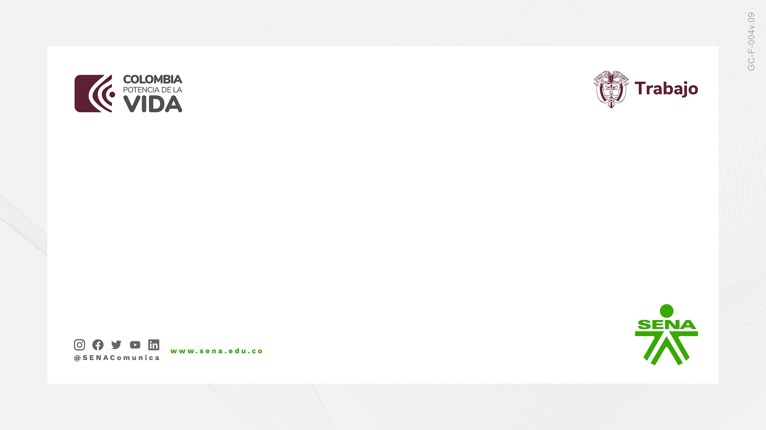
Nombre proyecto: TRANSVERT
SOLUTIONS
Integrantes: LUIS DAVID PORTILLO
ANDERSON DAVID SIERRA

Slide 2

Análisis y Desarrollo de Software-ADSO
Programa nivel Tecnólogo

Slide 3

NUESTRO OBJETIVO
🎯 Objetivo General
Desarrollar una plataforma web funcional que conecte a clientes con empresarios del sector logístico, aplicando herramientas modernas como Django, Apache y MongoDB para garantizar un sistema robusto, seguro y de fácil mantenimiento.
✔️ Framework Django (Python): para la creación de aplicaciones web seguras, escalables y estructuradas bajo el patrón MVC.
✔️ Servidor Apache: para el despliegue y administración eficiente del sitio web en entornos de producción.
✔️ Base de datos MongoDB: para el almacenamiento ágil y flexible de la información en formato NoSQL.

Slide 4
Objetivos Específicos
Conocer como trabajar:
✔️ Gestión eficiente de datos de usuarios, garantizando el registro, autenticación y manejo seguro de la información.
✔️ Gestión y seguimiento de envíos basada en identificadores únicos (ID), permitiendo al usuario consultar el estado de sus solicitudes en tiempo real.
✔️ Diseño de una interfaz elegante, intuitiva y completamente responsive, adaptable a diferentes dispositivos y fácil de usar para clientes y empresarios.

Slide 5

Identificación del problema
Las micro y medianas empresas logísticas enfrentan dificultades para conectar con nuevos clientes y gestionar envíos de forma eficiente.
Se propone desarrollar una plataforma web que facilite la comunicación entre clientes y empresarios, ofreciendo una interfaz moderna, intuitiva y adaptable que optimice el proceso logístico

Slide 6
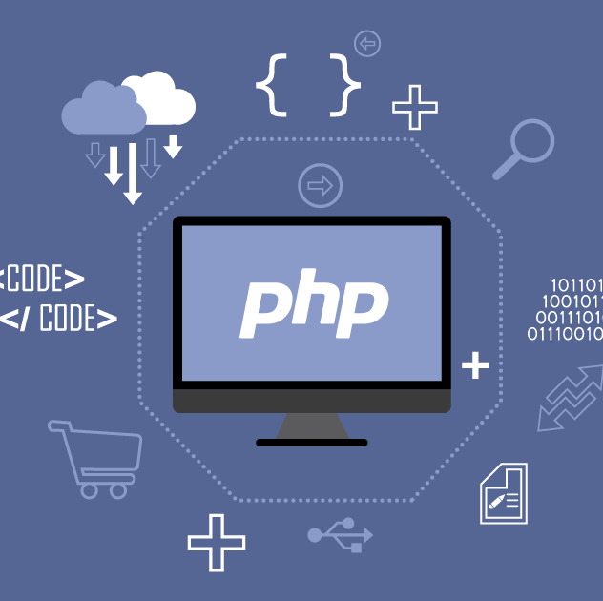
UML
BPMN
CASOS DE USO

Slide 7

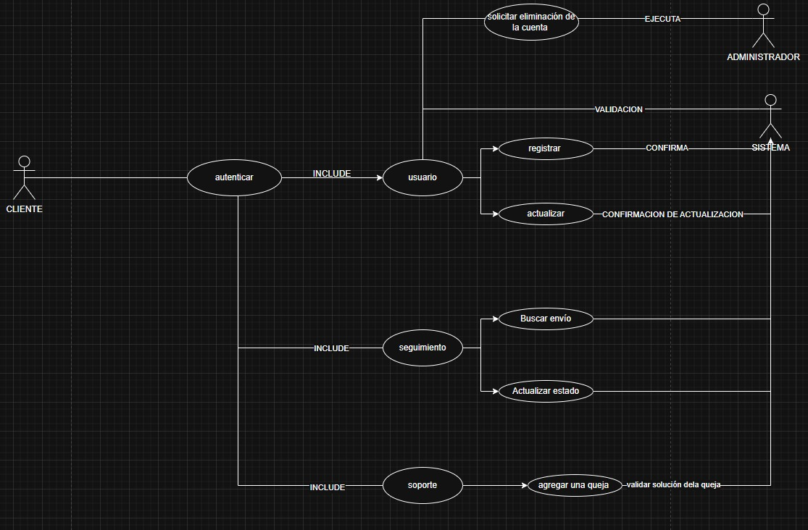
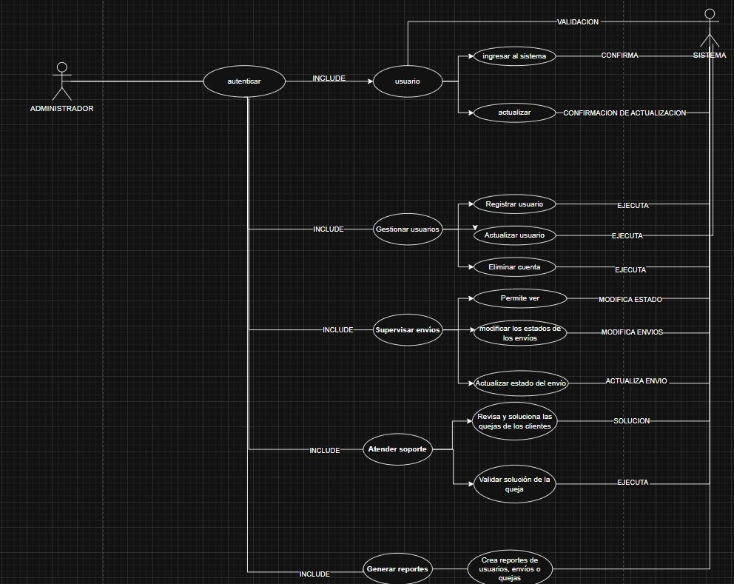
UML Estructural: CASOS DE USO

Slide 8
UML Estructural:
Clases
MER - DER

Slide 9
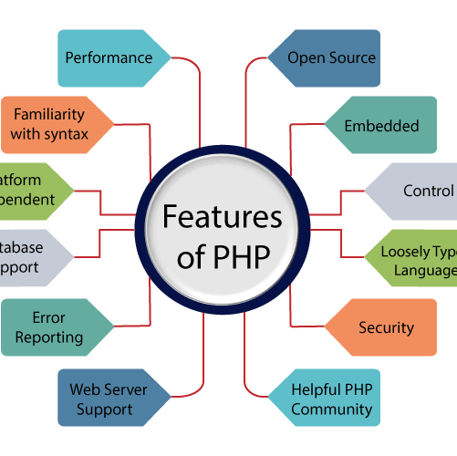
UML - GUI
Despliegue
Bloques

Slide 10
Muestra proyecto Metodológico
Arquitectura SW:
Capas del sistema: Capa de presentación (Front-End):
Es la interfaz que permite la interacción entre el usuario (cliente o empresario) y la aplicación.
Se desarrollará utilizando tecnologías como HTML5, CSS3, JavaScript, Python y frameworks como Django, proporcionando una experiencia visual moderna y responsiva.
Capa de datos (Base de datos):
Se almacenará toda la información relacionada con usuarios, empresas, envíos y reportes.
Se utilizará MONGO DB como sistema gestor de bases de datos, garantizando integridad y seguridad de los datos Características de la arquitectura:
Escalable y modular.
Permite acceso desde cualquier dispositivo con conexión a Internet.
Facilita el mantenimiento y la integración de nuevas funcionalidades.
Utiliza servicios PHP para la comunicación entre capas.

Slide 11
Muestra proyecto Metodológico
Metodología SW:
Para el desarrollo del sistema se adoptará la metodología ágil SCRUM, debido a su flexibilidad y enfoque colaborativo.
Etapas del proceso:
Reunión inicial (Sprint Planning):
Se definen los objetivos del proyecto, los módulos principales y las prioridades del sistema (registro, autenticación, seguimiento, soporte, etc.).
Desarrollo por Sprints:
El proyecto se divide en pequeñas entregas funcionales (sprints) En cada sprint se implementan funcionalidades específicas como el módulo de registro, seguimiento de envíos o atención de quejas.
Revisión y retroalimentación (Sprint Review):
Al finalizar cada sprint, se revisa con el equipo o el cliente los avances obtenidos para asegurar que cumplen con los requerimientos establecidos.
Pruebas continuas (Testing):
Se realizan pruebas unitarias y funcionales durante cada iteración, garantizando el correcto desempeño del sistema.
Entrega final:
Una vez validadas todas las funcionalidades, se realiza la implementación definitiva y se documenta el producto final.

Slide 12
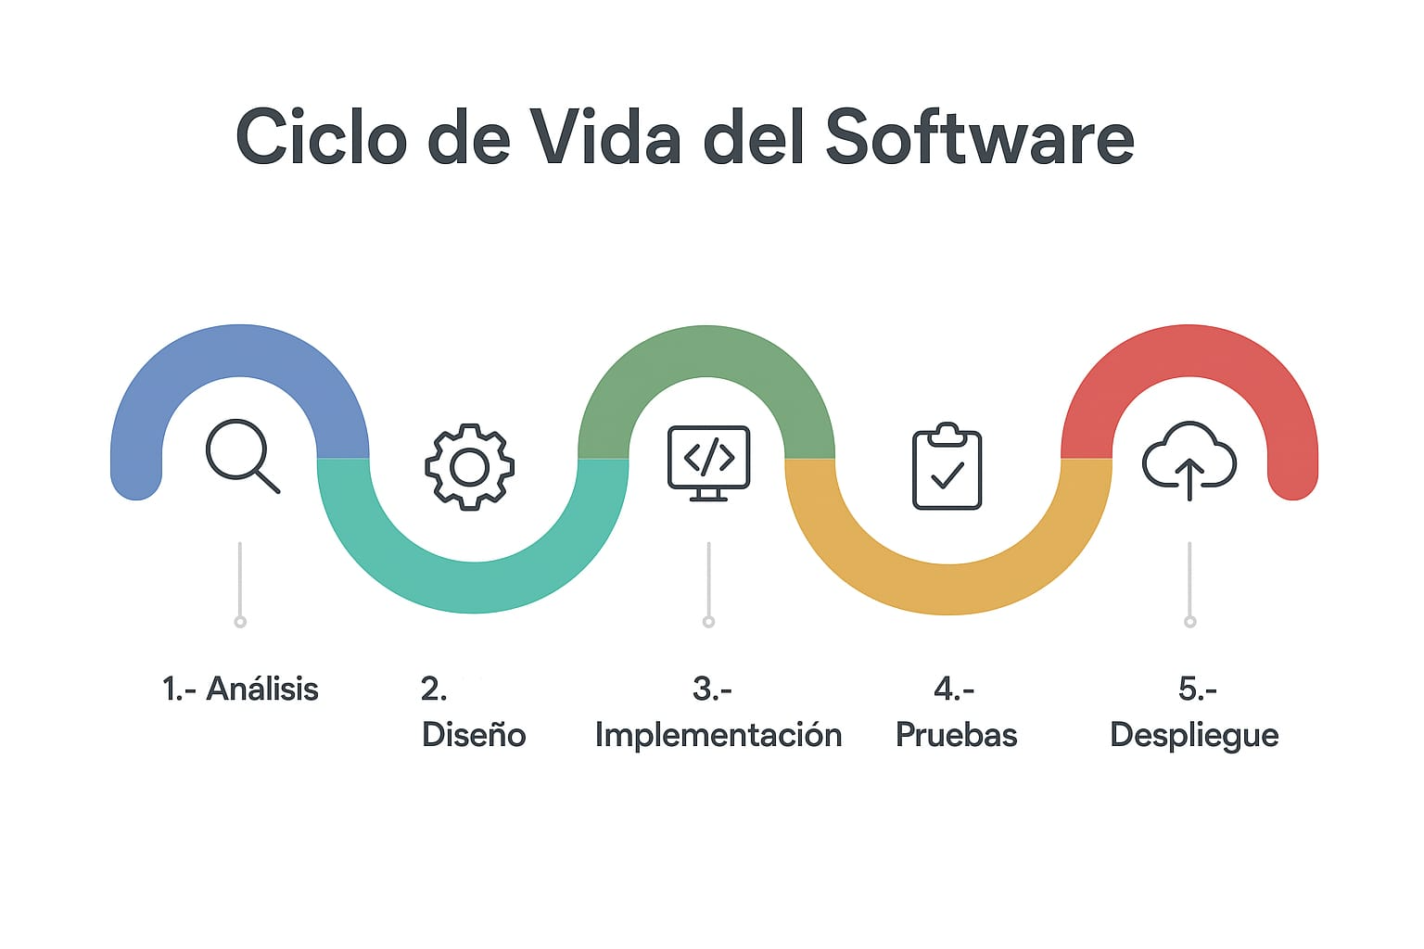
Muestra proyecto Metodológico

Slide 13
Pantallazos del desarrollo
Página principal, login, roles (Validación CRUD)

Slide 14
Conclusiones

Slide 15

Ing. Paola Andrea Gutiérrez Mendieta

